Slide 1
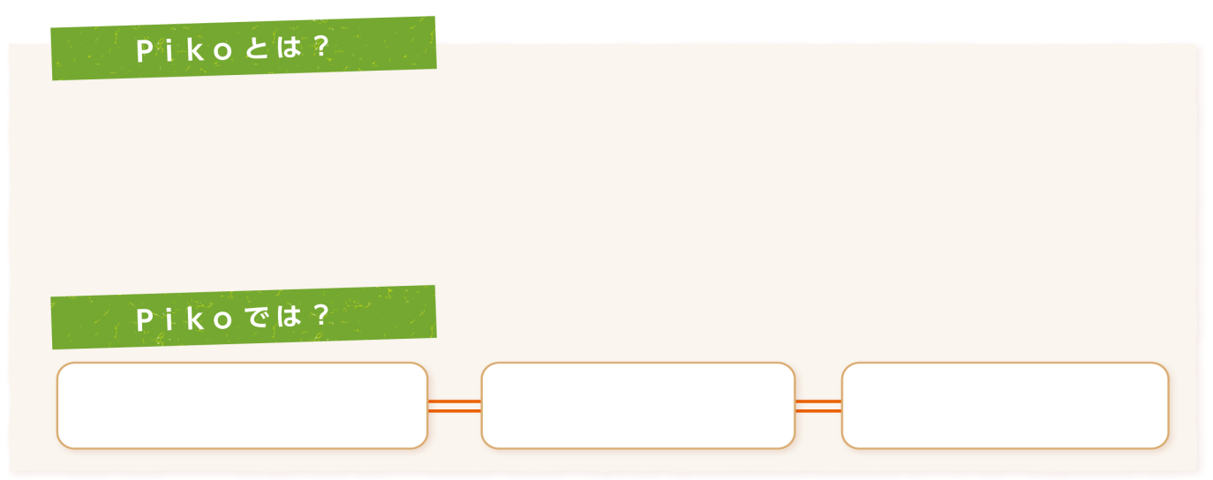
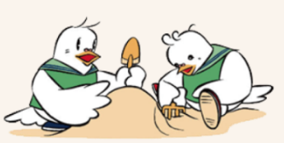
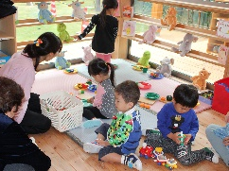
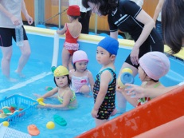
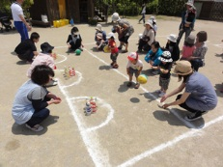
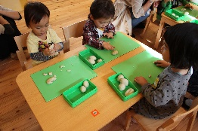
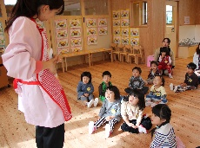
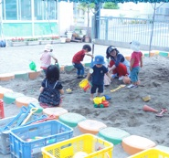
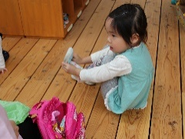
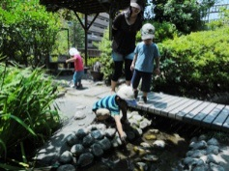
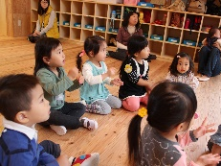
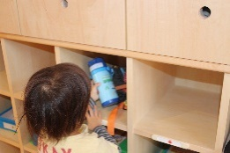
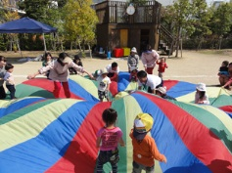



こ
ば
と
第
３
幼
稚
園
令和５年４月２日生まれ～令和６年４月１日生まれのお子様対象
令和６年４月２日生まれ～令和７年４月１日生まれのお子様対象
１歳児 ・ 2歳児 ・ 満３歳の説明会 （令和８年度の利用）
27日はどんぐり保育園
保育所キッズあるてあのお話も聞けます！
こばと第3幼稚園では、お子様が園の雰囲気や集団生活に少しずつ慣れるための受入体制を整えています。「幼稚園」という小さな社会に一歩踏み出す前に、お子さまの自信や成長につながるよう、お手伝いをしています。少しずつお子さまの自立へ向かう姿をじっくり見守って頂きたいと思います。
2025年 9月 27日 （土）
保育園の入園を希望
される方はご２７日に
ご参加ください。
2025年 10月２日 （木） ３日（金） ４日（土）
開始時間
１０：００～
開始時間
１０：００～
【持ち物】：お子様と保護者様の室内履き
【駐車場】：東駐車場をご利用ください
【持ち物】：お子様と保護者様の室内履き
【駐車場】：東駐車場をご利用ください
２歳児預かりコース・２歳児通園コース
どんぐり保育園（こばと第３連携施設）
・預かりコースは、就労証明などの事由があれば長時間の預かりを利用可能。
・通園コースは、保護者の就労条件などはなく４時間の利用可能。
１歳児・２歳児の通園ができます。岐阜西スポーツクラブ東側にある保育園です。
満３歳入園コース（つくし組）
保育所キッズあるてあ（こばと第３連携施設）
満３歳の誕生日を迎えたら幼稚園に入園できます。
２歳児コースのお子様との混合クラスになり、年少クラスでの準備時期に合わせた、幼稚園の教育カリキュラムを構成しています。
１歳児・２歳児の通園ができます。下奈良のVドラック西側にある保育園です。
プレスクール（Piko）
こばと第３幼稚園 １歳児預かりクラス（すずらん組）
入園する前に幼稚園の雰囲気や集団生活に慣れるためのスクールです。少しずつお子さんが自立へ向かう姿を、じっくりと見守っていただきながら、幼稚園の入園準備を整えることを目的としています。
４月～７月の期間（前期）に10回、親子で通園します。
９月～２月の期間（後期）も予定しております。
働く女性を支援する国の制度を使ったｺｰｽです。就労証明などの事由があれば
利用することができます。
LINE公式アカウント
学校法人 加納学園 こばと第３幼稚園
〒500－8385 岐阜市下奈良３－１５－５
お電話にてお申込みください。 申込〆切 ： ９月２２日（月）
こばと第３幼稚園
ＴＥＬ (058)273-2015
平日9時～17時で受付（土曜・日曜はお休みです）
人数限定のため、お早めにお申込ください
mail:kobato3@kobatok.ed.jp

